Slide 1



Projet crypto et sécurité des réseaux
DDoS
THILAHENDRAN Thinujan
YHIA Ounas KOURBANHOUSSEN Idriss

Slide 2
SOMMAIRE :
Qu’est ce qu’une attaque DoS/DDoS ?
Comment fonctionne une attaque DDoS ?
Type d’attaques DDoS
Les attaques DDoS connues
Comment se protéger des attaques DDoS ?
SYN flood
ICMP flood
Slowloris

Slide 3
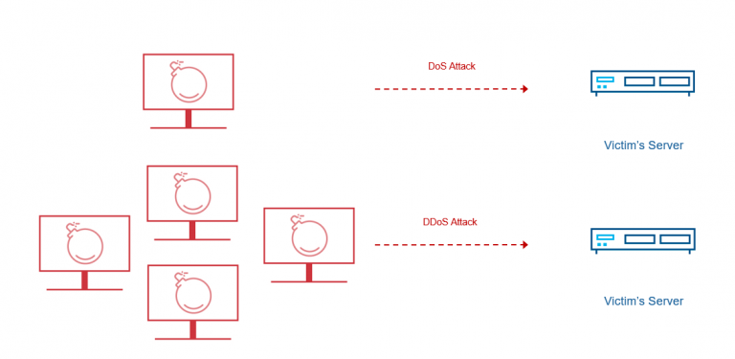
Qu’est ce qu’une attaque DoS/DDOs ?
Inonder des serveurs ou systems informatiques d’un grand nombre de requêtes jusqu’à l’indisponibilité.
DoS : un seul point de départ.
DDoS : lancée de façon orchestrée depuis de multpiples ordinateurs en même temps.
Un embouteillage inattendu causé par des centaines de fausses demandes de covoiurage…

Slide 4
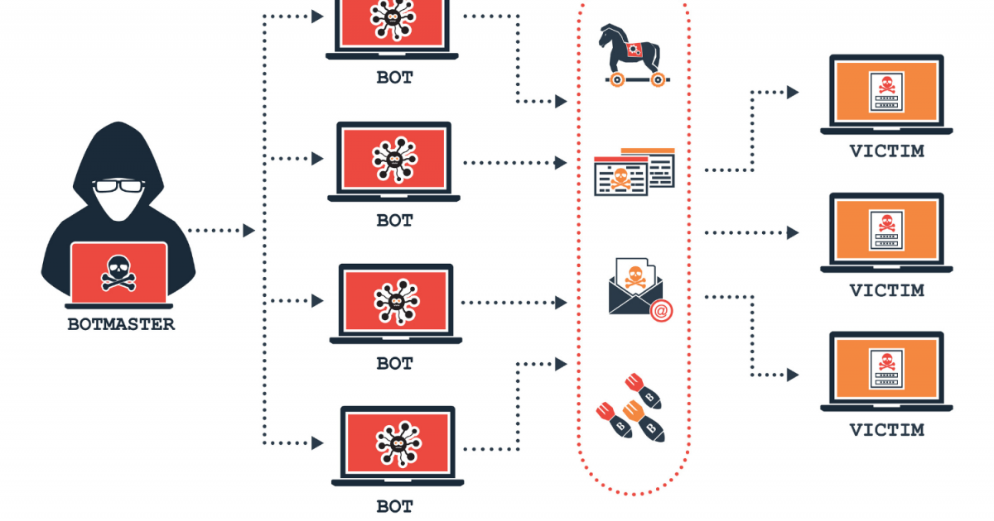
Comment fonctionne une attaque Ddos ?
Réseaux constitués machines connectés à Internet et infecté par un malware (botnet).
Le pirate envoie des instructions à distances à chaque bot.
Chaque bot envoie une requête jusqu’à provoquer la saturation des services ciblés.

Slide 5
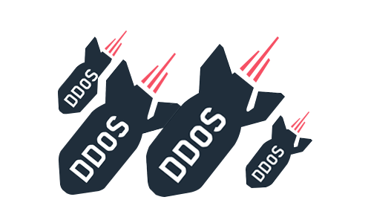
TYPE D’attaques DDoS :
Attaque volumétrique
Attaque de protocole
Attaque d’application

Slide 6
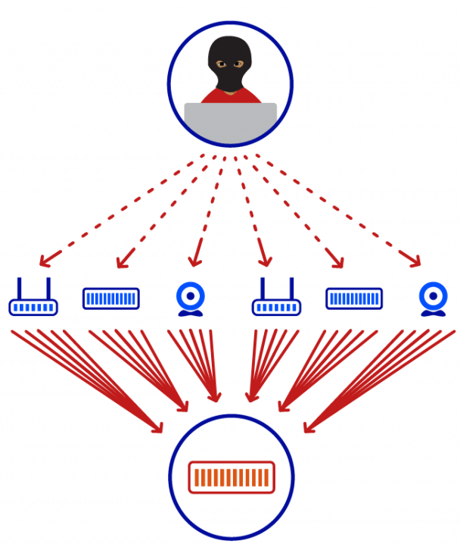
Attaque volumétrique :
Compte sur le volume, aussi appelé « inondation ».
Envoyer une grande quantité de petits paquets au botnet
Des paquets encore plus volumineux à la victime.
Impossible de répondre à ce genre d’attaque par les cibles car surchargées par les connexions Internet…

Slide 7
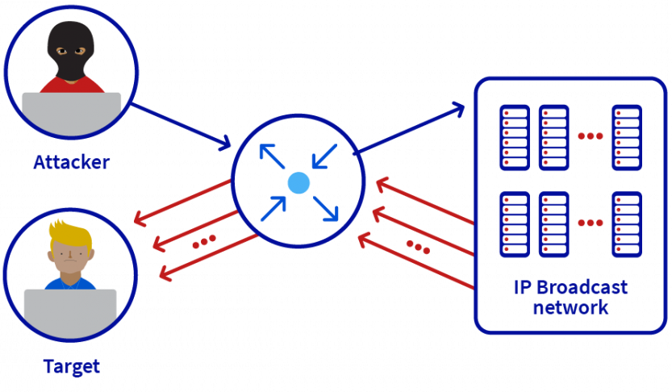
Attaque de protocole :
Perturber les protocoles utilisés pour la communication réseau en exploitant leurs vulnérabilités.
Injection de paquets contenant des logiciels malveillants.
Envoi massif de requêtes.
Les limites de la taille des paquets ou les problèmes de gestion des sessions.

Slide 8
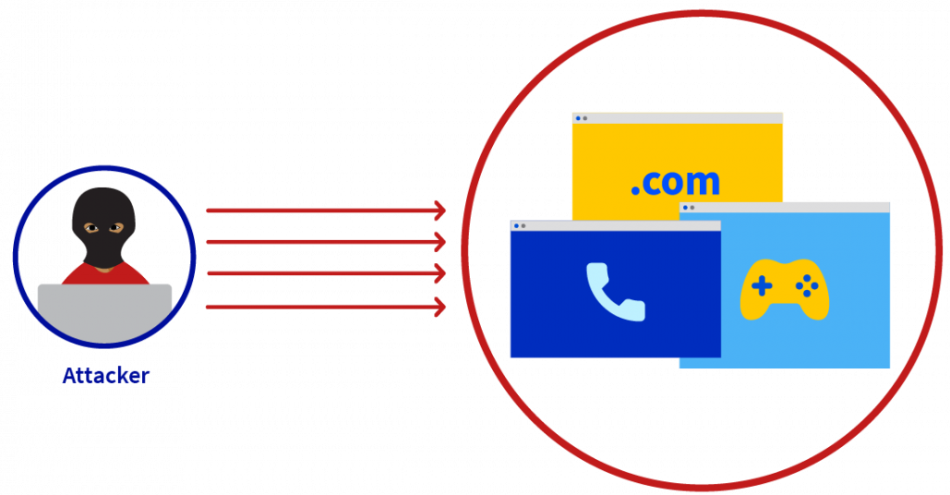
Attaque d’application :
Couche 7 (application) ou se produisent les requêtes Internet (HTTP)
Inonder les applications Web de requêtes malveillantes afin de les perturber
Attaque efficace en raison de leur consommation de ressources de serveur en plus des ressources de réseau.

Slide 9
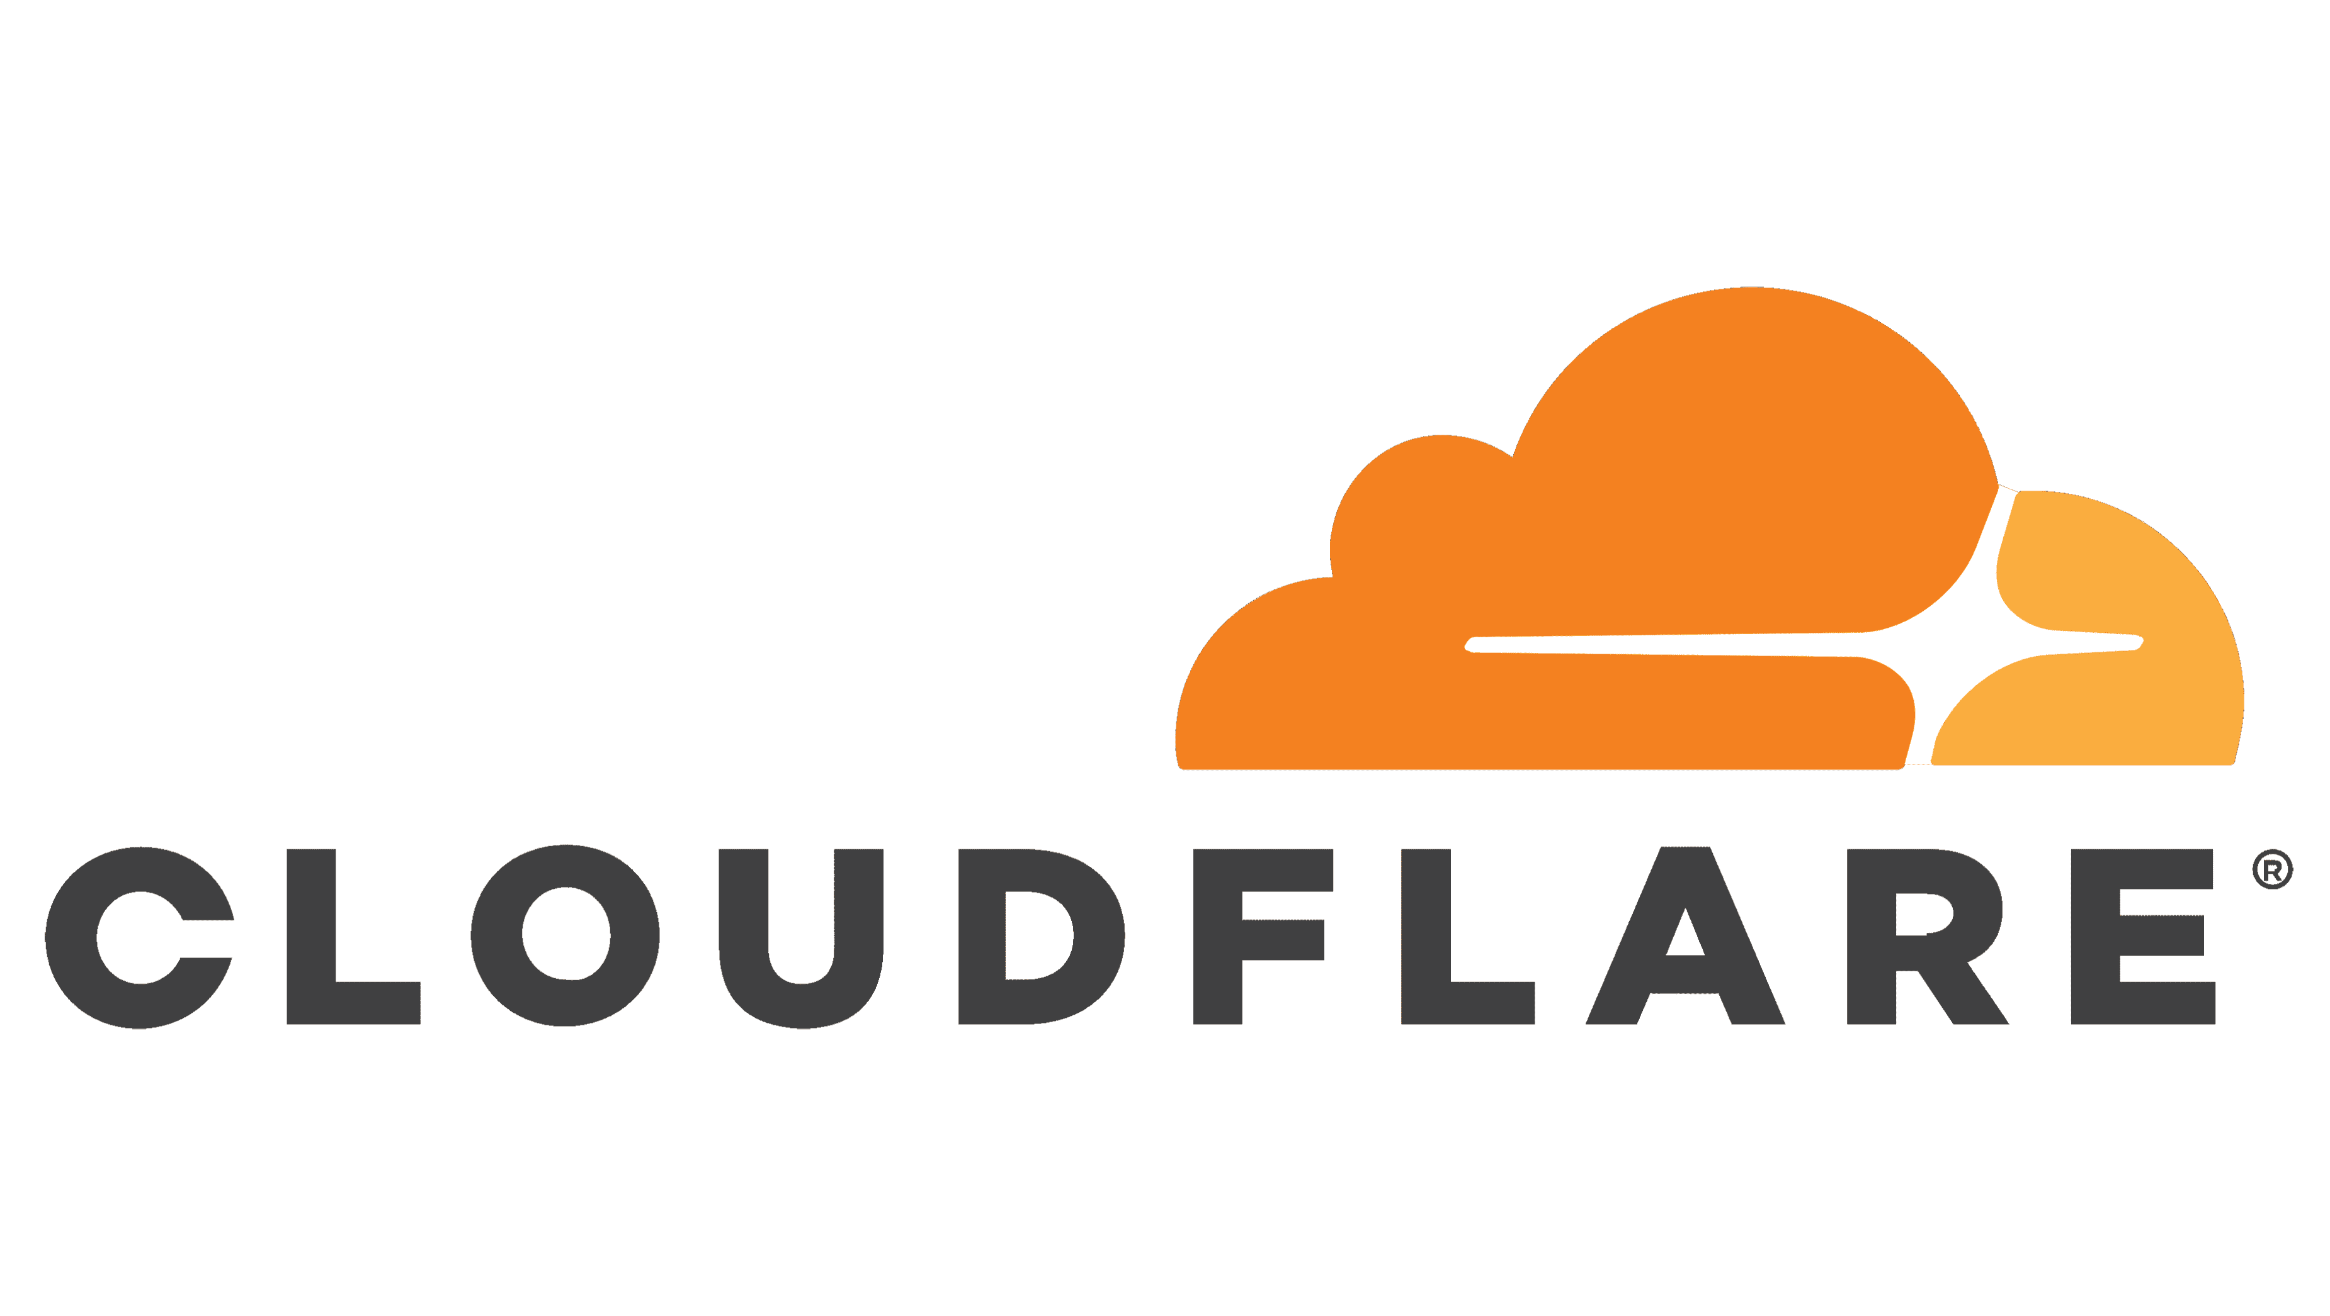
Attaques DDoS connues :
L’attaque contre Cloudflare :
12/02/2023, cible d’une dizaine d’opération simultanées.
Sous le joug de 50-70 millions de requêtes par secondes.
Dizains de milliers de bots.
Plus de 30 000 adresses IP comptabilisées.
Fournisseur de jeux populaires, sociétés de cryptomonnaies, fournisseurs d’hébergement et plateformes de cloud computing.

Slide 10

Attaques DDoS connues :
L’attaque contre Google :
En 2017, google à été victime d’une attaque de grande envergure.
La plus grande attaque de bande passante connu par Google.
Provenant de plusieurs FAI chinois.
Milliers d’adresse IP appartenant à Google.
Atteint 2,5 Tbps, 4 fois plus que la 2ème plus grande attaque avec 623 Gbps.

Slide 11

Attaques DDoS les plus connues :
L’attaque contre Dyn :
En 2016, important fournisseur de DNS a connu une attaque dévastatrice.
Perturbant de nombreux sites importants tels : AirBnb, Netflix, Paypal, Visa, Amazon (total 67 services).
En utilisant Mirai (botnet d’objet connecté).
Une inondation de trafic d’environ 1 Tbps avec des dizaines de millions d’adresses IP.

Slide 12


Comment se protéger des attaques ddos ?
Comme le dit Thomas Longstaff : « la prévention doit plus porter sur le renforcement du niveau de sécurité des machines connectées au réseau que sur la protection des machines cible ».

Slide 13
Comment se protéger des attaques ddos ?
Solutions préventives :
Évaluer la vulnérabilité du réseau
Savoir ce qu’est un trafic normal et anormal
Paramétrer correctement le pare-feu
Installer des solutions cloud
Mettre en place un serveur tampon
L’utilisation d’astuces anti-robot, (CAPTCHA)…
Faire régulièrement des sauvegardes des données
Éduquer les utilisateurs à la bonne pratique et l’utilisation de systèmes de sécurité

Slide 14
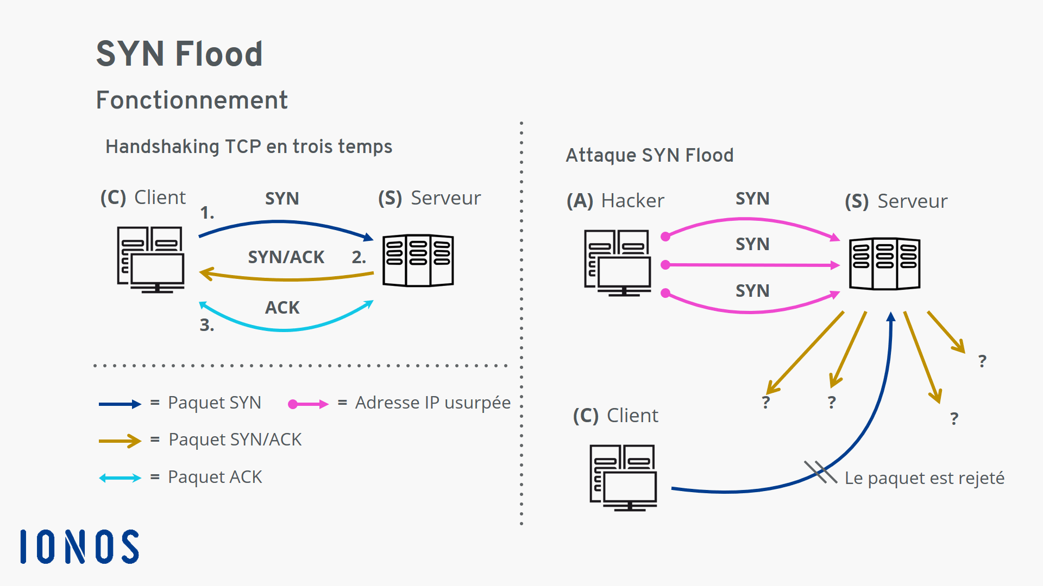
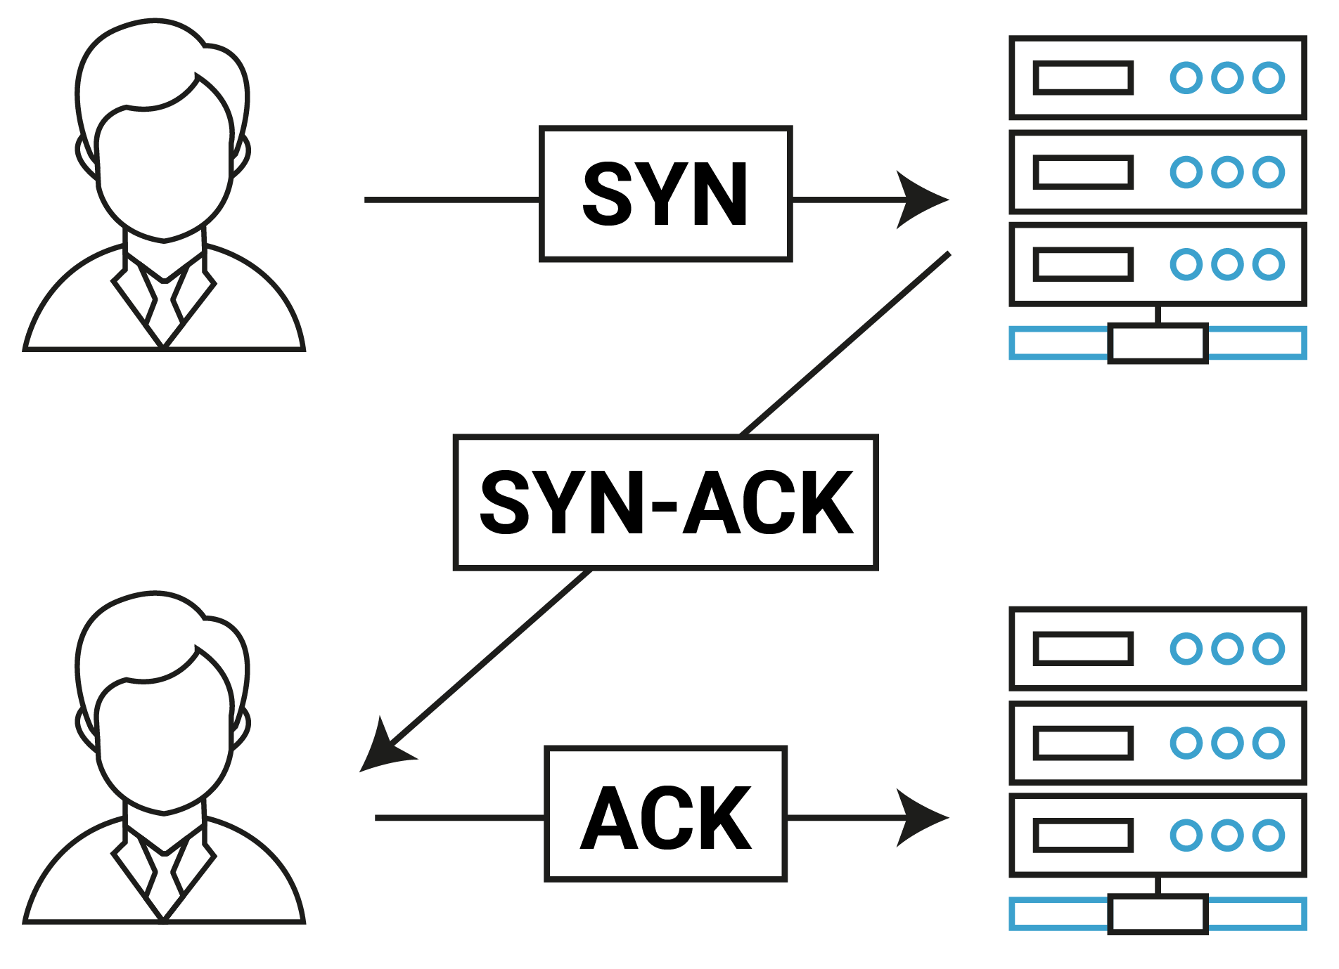
SYN flood :
Pour se connecter aux applications Internet, il faut le protocole de contrôle de transmissions (TCP).
Etablissement d’une connexion TCP en 3 étapes « Three-way Handshake »

Slide 15
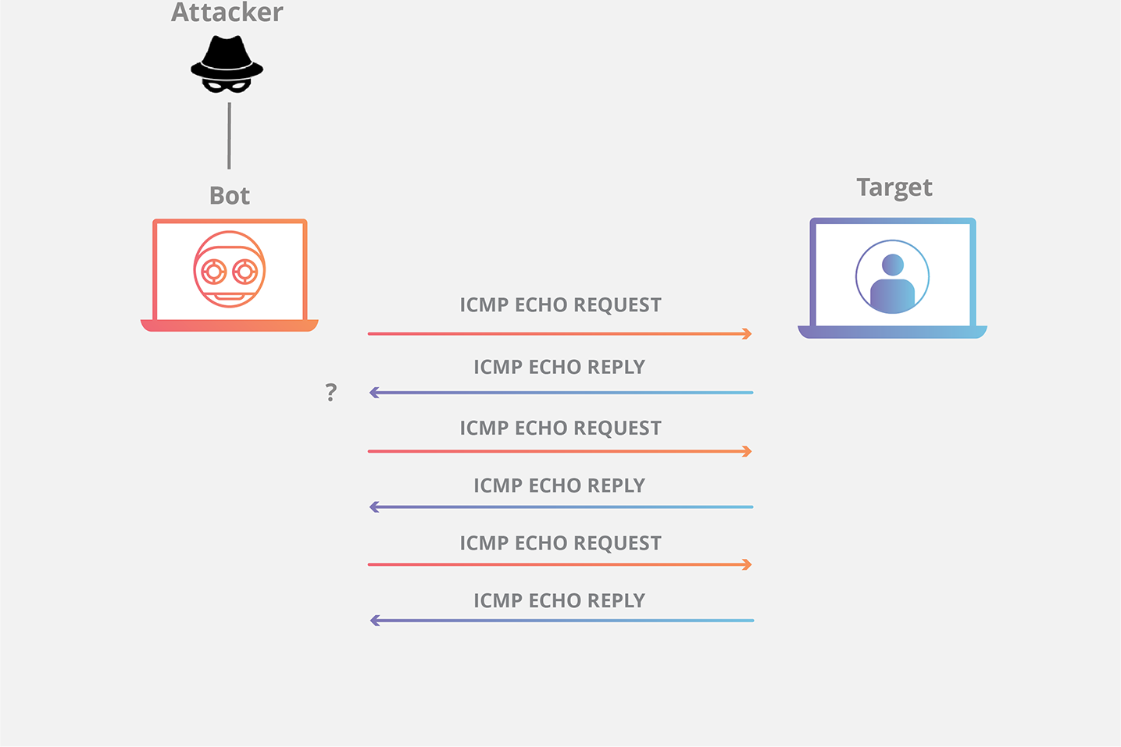
ICMP flood :
Internet Control Message Protocol : protocole de rapport d’erreur
« Pinguer » un site Web ou un autre ordinateur pour vérifier l’accès.
Inondation ping : déluge de requête ping

Slide 16
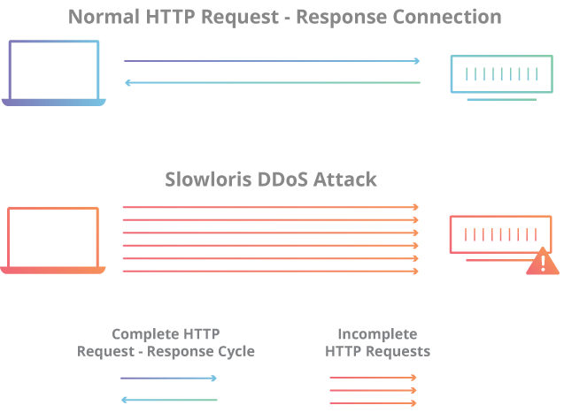
SLOWLORIS :
Programme d’attaque au niveau de la couche 7 (application)
Utilisation des requêtes HTTP
Ouvrir des connexions et maintenir ses connexions aussi longtemps possibles.
Nombre limité de threads pour gérer les connexions simultanées.
Nombre maximal de connexion dépassé = saturation du serveur.

Slide 17
Démonstrations

Slide 18
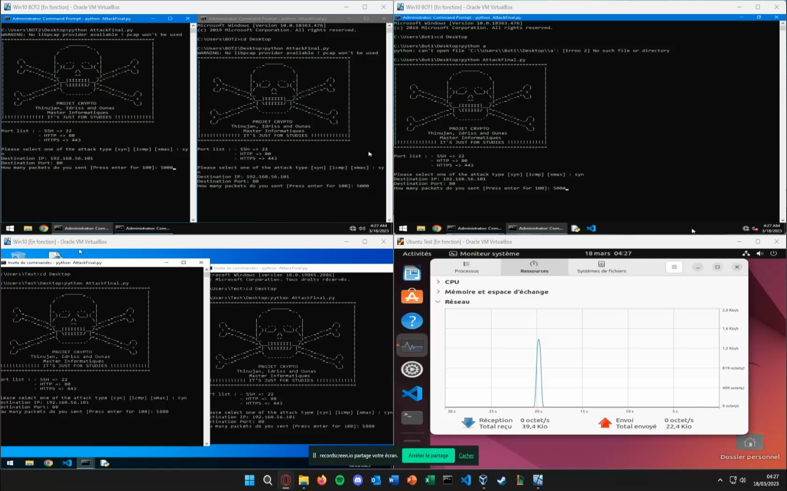
SYN fLOOD

Slide 19
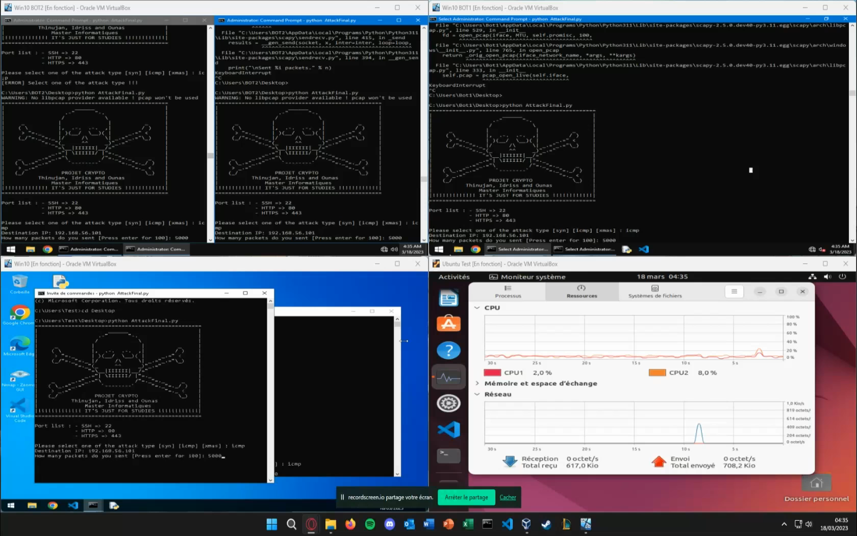
Icmp fLOOD

Slide 20
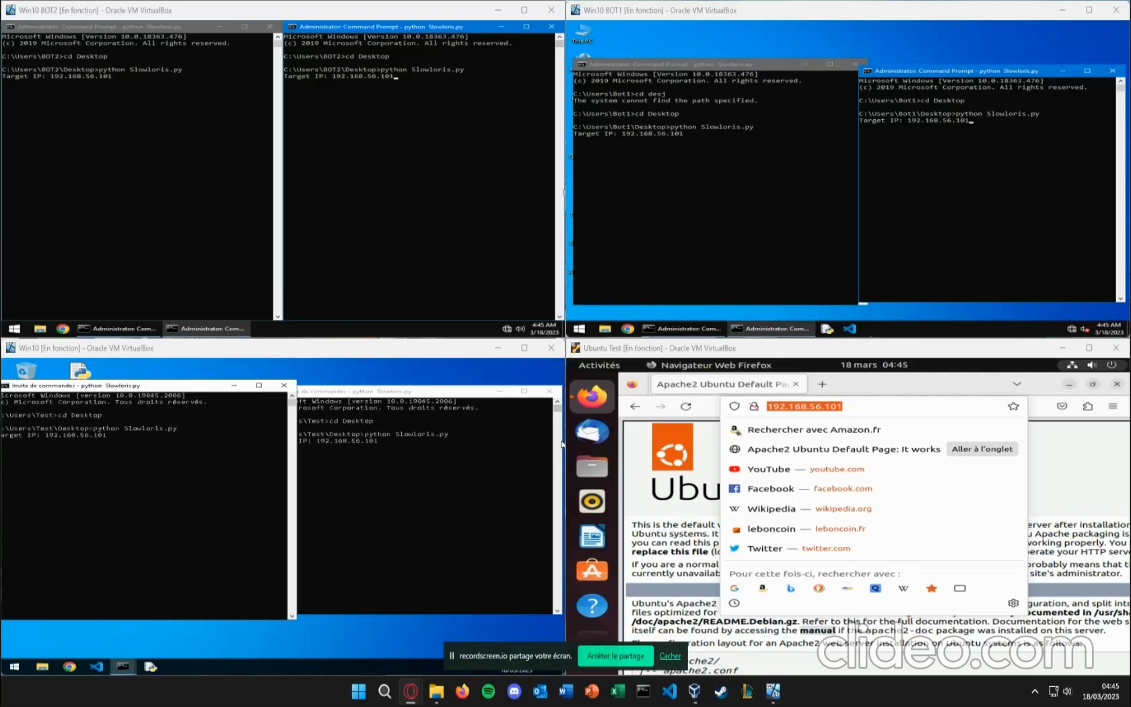
slowloris

Slide 21
FIN Merci de nous avoir écouté

